Slide 1
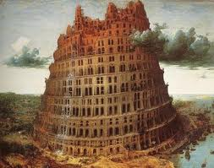
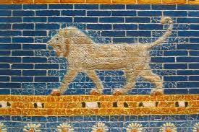
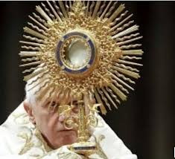
巴比伦人
(新 – 巴 比 伦)
625-539 BC
Dr. Rick Griffith, Singapore Bible College
BibleStudyDownloads.org

Slide 2
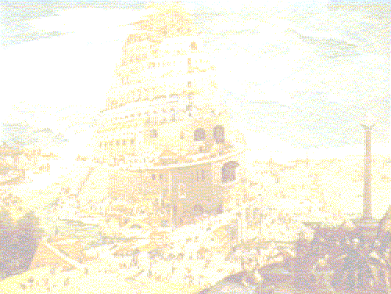
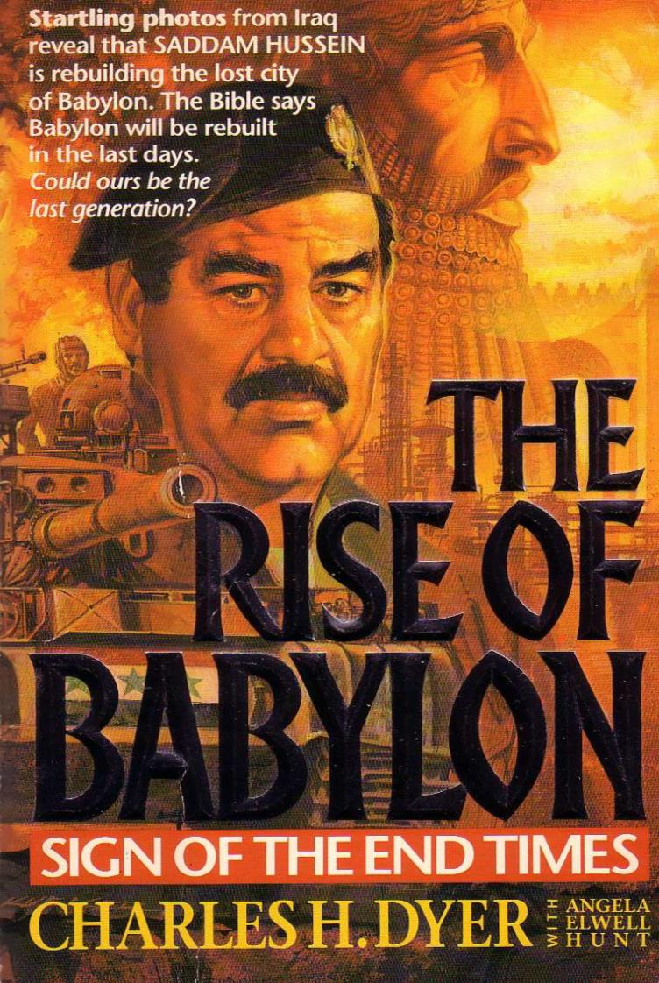
自从
达拉斯温
床教授
在1991年
写这本书,
巴比伦
每日
在闻里.

Slide 3
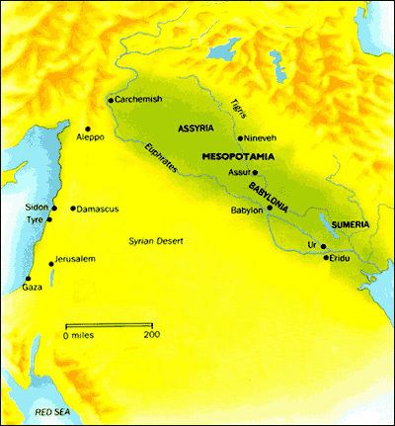
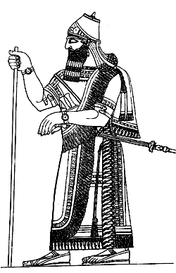
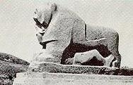
136
巴 比 伦
巴比伦历史
巴比伦社会
以色列 和 巴比伦
巴比伦以我们

Slide 4
创世记10:8-10; 11:9; 获大书17:1-6
它怎么开始?
什么激发这个起点?
它从其建立?
它结果表示的是什么?
巴 比 伦 历 史
136

Slide 5
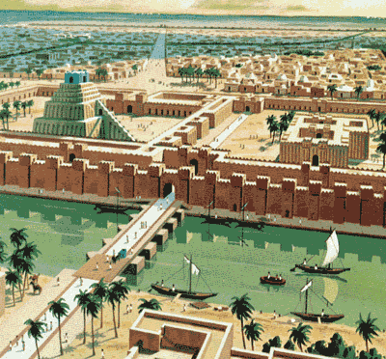
136
巴比伦
名字
地点
巴别塔

Slide 6
136
古老近东
在 美索不达米亚历史中主要的人物
Proto-Literate (3200-2850)
Early Dynastic (2850-2360)
Akkad (2360-2180)
Guti (2180-2082)
Ur III (2070-1960)
Isin-Larsa (1960-1700)
Old Babylonian (1830-1531)
Old Assyrian
Hurrian Invasions (1700-1500)
Kassites (1600-1150)
Mitanni (1500-1380)
Middle Assyrian (1366-1078)
Aramean & Chaldean (1078-935)
Neo-Assyrian (935-612)
Neo Babylonian (625-539)
Persian (539-332)
Alexander (332- )
新 - 巴 比 伦
625-539 BC

Slide 7
137
新巴比伦 帝国
新 - 巴比伦 国王
Nabopolassar – 625-605 BC
Nebuchadnezzar II (s) – 605-568 BC
Evil-Merodach (s) – 561-560 BC
Neriglissar (brother-in-law) – 559-556 BC
Labosoarchad (s) – 556 BC
Nabonidus – 555-539 BC
Belshazzar – 539 BC
尼 布 甲 尼 II
604-568 BC

Slide 8
耶路撒冷城的沦陷
耶路撒冷城的沦陷
232
342
主要日期
627
耶利米
605
但以理
597
以西结
586
538
约珥
哈巴谷
耶利米哀歌

Slide 9
约西亚的儿子和先知
232
342
但以理
605
以西结
城市沉沦
Jehoahaz
约西亚
约雅敬
Jehoiachin
西底家
609
597
586
(3个月)
(11年)
(3个月)
(11年)
耶利米
627
短暂的傀儡王

Slide 10

Two 70-Year Exiles
560
两段70年的被虏时期
百姓被虏
605
586
539
536
516
圣殿被掳

Slide 11
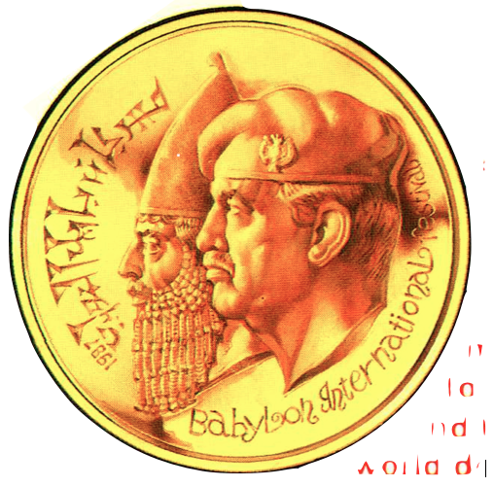
1986年的巴比伦拼花
137
110f
萨达姆·侯赛因和古代世界的征服者，尼布甲尼撒。他们不仅看起来很像，但他们的任务是相同的 - 控制世界。和统治这个世界的象征，是一个古老的城市...
巴比伦：决战的前奏？

Slide 12
家族的罪恶
238
褐巴力
西顿王
暗利
以色列王
亚撒
大卫后裔
耶洗别
亚哈
约沙法
所有的兄弟
被杀害
(代下 21:4)
亚哈谢
约兰
亚她利雅
约兰
所有的兄弟
被杀害
(代下 22:1)
亚哈谢
被耶户所杀
所有的兄弟
被杀害
(代下 21:11)
约阿施
好王; 王后
Notes:
12

Slide 13
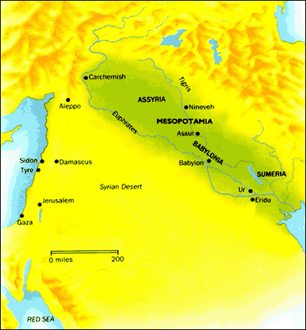
137
巴比伦
地理
巴比伦在哪里 ?
底格里斯河和幼发拉底河岸
气候
适合贸易
美索不达米亚的地图

Slide 14

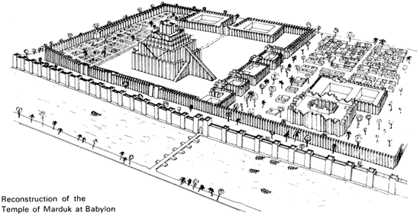
尼布甲尼巴比伦
137

Slide 15

138
宗教
巴比伦的公民崇拜很多上帝– Sumerian, Akkadian,进口从以东北方的山区域 (向北, 朝东 -美索不达米) – 反映公民的需要和日常烦恼担心
Marduk (Bel / “巴力”)
1. Ea 的儿子( 智慧 )
2. 首席巴比伦的上帝 ( 暘 )
3. 寺庙 和 巨大的雕像 (Esgalia 的 庙 )
4. 妻子名字- Sarpanitu /儿子名字 - Nabu
5. 寺圣 10 号 / 行星木星
6. 纯金子的雕像 – 巴比伦
7. 被成为人，被形成世界

Slide 16
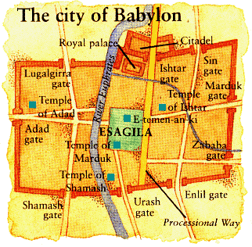
宗教
138
崇 拜
MARDUK
巴比伦-Nebuchadnezzar II国王的时代
Esagila -巨大的避难所建筑 / Marduk寺庙 ,
和 E-Temen-an-ki, 巴比伦巨大的雕像,
可能是巴别塔的原型
宗教

Slide 17
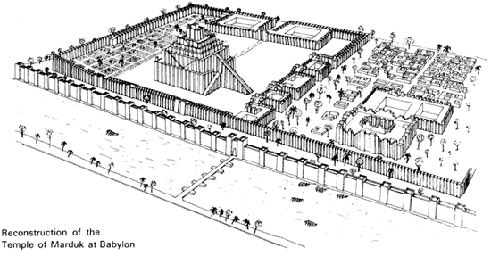
宗教
138
崇 拜
MARDUK

Slide 18
宗教
138
其他巴比伦上帝
Pantheons – 被与互搭很多城市
每一条街忍受上帝的名字
SIN (Sumerian Nanna) – moon god
ISHTAR (goddess of Venus) – war and love
SHAMASH (sun god) - In charge of justice
ANU (Sumerian An) – god of heavens
ENLIL – King of the lands
ADAD (weather god) - In charge of the weather
EA (Sumerian Enki) – god of wisdom & magic

Slide 19
宗教
139
哪里是
上帝的
寺庙?
处处,每条街!

Slide 20
RELIGION
139
庙 和 仪 式
一 个 宗 教 大 都 会
53 首席的庙
55 Marduk 的寺庙
300 寺庙为尘世神
600 为般天堂的神
180 法坛为女神 Ishtar
180 为 Nergal 和 Adad 的寺庙
12 其他法坛为不同的神
巴比伦,妓女的母亲和地球中的憎恨
(获大书17:5)

Slide 21
RELIGION
139
仪 式
奉献日常的发表
清洁雕像的衣服
寺庙的净化
特别的节日 (Akitu –新年 )
寺 庙
每个城市有其自己的上帝和寺庙
有自己的陆地，奴隶，动物和宝石
教士读自然显示和其他的元素为预言
卖出魅力和不可思议的公式

Slide 22
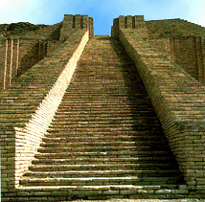
宗教
139
私 人 的 偶 像
每位巴比伦公民有 ' 私人广告 ‘ 的上帝
个人提出特别的请求（例如来自疾病的解除）
被作为从献身者到更高的上帝的仲裁人
被驾驶的好处驱动, 这样会经常放弃他的上帝
巨 大 的 雕 像 (Ziggurats)
展示城市和国王投入跟热爱城市雕像为上帝
巨大被举步的结构

Slide 23
宗教
139
巨 大 的 雕 像 (Ziggurats)

Slide 24
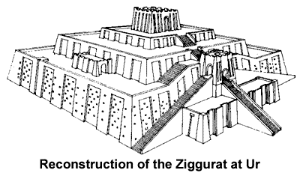
宗教
Babylon, the jewel of the kingdoms, the glory of the Babylonians’ pride, will be overthrown by God like Sodom and Gomorrah. She will never be inhabited or lived in through all generations; But desert creatures will lie there, jackals will fill her houses;
There the owls will dwell, hyenas will howl in her strongholds, jackals in her luxurious palaces.
- Isaiah 13:19-23

Slide 25
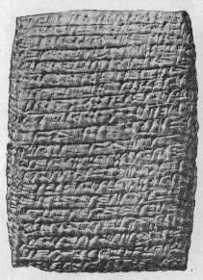
139
文学
苏 美 尔 人 (SUMERIA) 的 冲 击
浸 没 在 苏 美 尔 人 的 文 化 - 从3000 BC
正 规 教 育 被 采 取 苏 美 尔 人 的 系 统
Nabu – 艺 术 的 神 给 了 巴 比 伦 楔 形 文 字
楔形文字在拉丁语- `cuneus’ (楔子) / ideogramatical剧本(标志)
近 后 变 换 对 syllogrammatical 剧 本 (被 简 化 的 标 志 ) 黏 在 土 片 剂

Slide 26
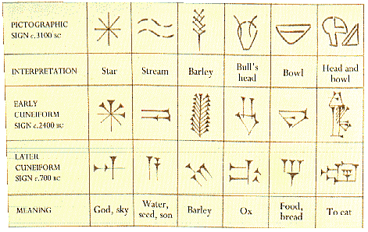
CUNEIFORM
文学
楔形文字

Slide 27
139
文学
苏美尔人 的冲击 ( 继续 )
苏美尔人的文字合并了-翻译对Akkadian (混合语ANE)
抄写员学校复制了构成并且创造了编目
苏美尔-巴比伦 字典通俗化了神话、史诗、赞美诗等等。
在巴比伦的下跌之后，在公元前年539，阿拉姆语和希腊语成为了共同语言

Slide 28
文学类型
139
诗歌(poetry)
一起平行2 种不同的方式致使想法 (parallelism)
唯一散文，双对散文，三倍散文
没有押韵和米言
几部若干伟大事迹史诗 - Enuma Elish 和 Gilgamesh史诗
音乐 (music)
告诉或者唱一篇散文的故事 - 宗教的典礼和娱乐
使用芦苇，笛，七弦琴，鼓，小号和竖琴

Slide 29
文学类型
140
Gilgamesh Epic
(史诗)
巴比伦洪水版本(公元前年 2000)
巴比伦神话
许多神(多神论~Polytheism)
神争吵 /有不同想法
混乱至于为有洪水
Adad – 雷
Ninurta- 风
Annunaki -闪电
圣经的帐户
一上帝(一神教~Monotheism)
圣洁一上帝
上帝锯罪恶并且惩罚了腐败人民
雅威 (~ Yahweh) :
  创作者
  主发者
  法官

Slide 30
文学类型
140
智慧文学
许多这样的文字 – 邪恶和遭受 / 虔诚的虔诚观察员例子的问题
比如 – 关于神 (Theodicy), 悲观对话
预言
巴比伦预言 –许多隐密宗教和神秘书的先行者
通过往事件用预言，术语，描述确认预言, 和其他事件

Slide 31
巴 比 伦 今 日 的 奥 秘
140
谁是骑在野兽上的妇女 (获大书 . 17)?

Slide 32
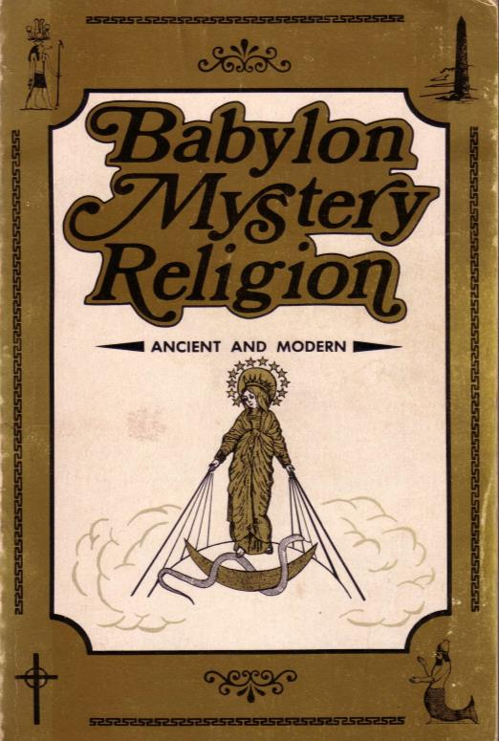

天主教会重复巴比伦的误区
140
巴比伦神秘宗教今日里昂
来源：
戴夫追捕
巴比伦神秘宗教
罗马天主教教会和最后一天
一个女人骑兽
拉尔夫·
伍德罗

Slide 33
巴 比 伦 今 日 的 奥 秘
140
母 亲 和 孩 子 崇 拜
巴比伦人民
女神母亲Semiramis
在她的胳膊
拿着她的
孩子Tammuz
印度
希腊
佛教
巴比伦
埃及

Slide 34
巴 比 伦 今 日 的 奥 秘
140
母 亲 和 孩 子 崇 拜
巴比伦人民
女神母亲Semiramis
作为
Nimrod
的妻子变成了天堂的
“女王/王后”
以色列
耶 利 米 书 7:18 (NIV):
“ 孩 子（犹太）捡
柴 ， 父 亲 烧 火 ， 妇 女 抟 面 作 饼 ， 献 给 天 后 ， 又
向 别 神 浇 奠 祭 ， 惹 我 发 怒。 ”

Slide 35
巴 比 伦 今 日 的 奥 秘
140
母 亲 和 孩 子 崇 拜
巴比伦人民
女神母亲Semiramis
在她的胳膊
拿着她的
孩子Tammuz
天主教徒
玛丽
与她的
儿子耶稣
一起被崇拜
如巴比伦
时尚

Slide 36
米开朗基罗的圣母怜子图重- 谁是重点?

Slide 37
140
BABYLON MYSTERY RELIGION TODAY
方尖碑重点(Obelisks)
天主教徒
在罗马St. 彼得
的广场，方尖碑重点，
是由Caligula (广告37-41)
从埃及寺庙太阳崇拜
带来。 教皇sixtus V
在1586年，广告移动
了它向梵蒂冈。 如果
是残破的，他强加
了死刑!
巴比伦人民
图象90英尺x 9英尺（但以理书 3）

Slide 38
从埃及寺庙
的方尖碑重点
在 St. 彼得
广场
(The Egyptian Obelisk at St. Peter’s Square)

Slide 39
巴 比 伦 今 日 的 奥 秘
140
其他平行异教徒
巴比伦人民
遗物
朝圣
纵容
炼狱
首席者教士
独身者教士
变质
复活节节日
冬天节日
天主教徒
遗物
朝圣
纵容
炼狱
首席者教士
独身者教士
变质
复活节节日
冬天节日

Slide 40
法律和治安
宗教影响
SHAMASH- 是太阳神也是法律和正义神
Hammurapi (1792-1760 BC) –对罪行处罚变化 / 死刑
(淹没/烧伤/杀头)
民法
商业惯例 - 增长的商业
法院治法律
每个法院呼吁4位法官 /能呼吁对国王
死刑–鞭打 / 能减少到奴隶制和驱逐

Slide 41
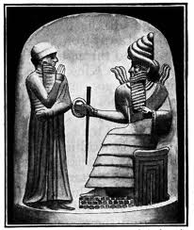
法律和治安
法律编码
称法律代码文件有一定数量 (从2350到1750年BC)
几乎全部在口头的协议–显示没法典，但有王室命令
国王是神的使命 – 执行正义
HAMMURAPI 代码(1780年BC)
在巴比伦的机关建立法律实践和风俗
报复 - 在案件物理伤害,以牙还牙 (lex talionois)

Slide 42
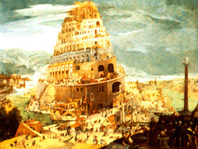
技术成就
141
数学
几何/代数(Euclid & Pythagoras定理)
开发了数字系统,测量时期角度和程度 (sexagesimal)
- 60分钟(1小时) / 360度/小数
- 方根 / p 价值
Building the Tower of Babel
科学成就
天文
占星术
- 世纪缜密的结束记录
- 正确的演算阳历和阴历

Slide 43
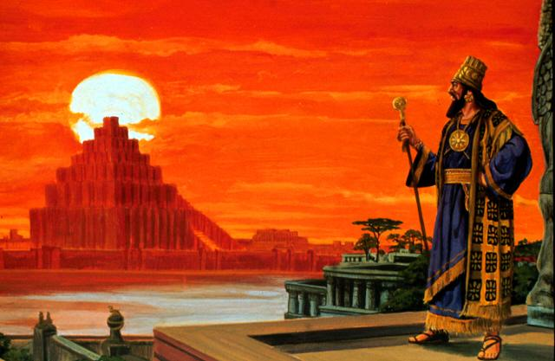
140
科 学
其他成就
日历系统 - 12个阴历月
测量-水或太阳为时钟
医学-手术/解剖学/生理
血液脉冲的循环

Slide 44
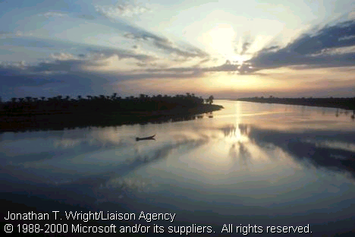
140
经济和社会结构
农业
经济基地-大麦、麦子、水果、蔬菜、牛和绵羊
灌溉系统
沼泽和沙漠情况
底格里斯河和幼发拉底河 – 苏 美 尔人 (Idiglat & Buranin)
运河系统 / 洪水开户

Slide 45

经济和社会结构
艺术
挂毯/旧布
塑造金和银物品
裁减宝石和制作的纺织品
商业
巴比伦的财富
保护免受匪盗 -繁荣直到1000年征税
征税在人民

Slide 46



以色列 和 巴比伦
（流放之前）
（流放期间）
（流放以后）

Slide 47
为什么有流放?
以色列 和 巴比伦
Elijah
Amos
Hosea
722 BC 北 王 国 击 败 亚 述人帝 国
以色列
900BC 800BC 700BC 600BC
流放之前
流放期间
猶 大
JUDAH
Notes:
Why the Exile?

Slide 48
为什么有流放 ?
以色列 和 巴比伦
西 番 雅 书. 1:4-6我 必 伸 手 攻 击 犹 大 和 耶 路 撒 冷 的 一 切 居 民 。 也 必 从 这 地 方 剪 除 所 剩 下 的 巴 力 ， 并 基 玛 林 的 名 和 祭 司 ，与 那 些 在 房 顶 上 敬 拜 天 上 万 象 的 ， 并 那 些 敬 拜 耶 和 华 指 着 他 起 誓 ， 又 指 着 玛 勒 堪 起 誓 的 ，与 那 些 转 去 不 跟 从 耶 和 华 的 ， 和 不 寻 求 耶 和 华 ， 也 不 访 问 他 的 。
Mic 1:5 For the transgression of Jacob is all this, and for the sins of the house of Israel. What is the transgression of Jacob? is it not Samaria? and what are the high places of Judah? are they not Jerusalem?
以 西 结 书 8:17：他 对 我 说 ， 人 子 阿 ， 你 看 见 了 吗 ？ 犹 大 家 在 此 行 这 可 憎 的 事 还 算 为 小 吗 ？ 他 们 在 这 地 遍 行 强 暴 ， 再 三 惹 我 发 怒 ， 他 们 手 拿 枝 条 举 向 鼻 前 。“
Jer 2:8 The priests said not, Where is Jehovah? and they that handle the law knew me not: the rulers also transgressed against me, and the prophets prophesied by Baal, and walked after things that do not profit.
Like his contemporaries, he envisaged the social inequities of his day as symptoms of an underlying spiritual malaise which could only be cured by… the exile of the nation…
- The Zondervan Pictorial Bible Atlas
BEFORE THE EXILE
THE EXILE
Micah
JUDAH
Isaiah
Ezekiel
JUDAH
Zephaniah
Jeremiah
Notes:
Why the Exile?

Slide 49
为什么有流放?
以色列 和 巴比伦
以 斯 拉 記 5:12
只 因 我 們 列 祖 惹 天 上 的 神 發 怒 、 神 把 他 們 交 在 迦 勒 底 人 巴 比 倫 王 尼 布 甲 尼 撒 的 手 中 、 他 就 拆 毀 這 殿 、 又 將 百 姓 擄 到 巴 比 倫 。
Notes:
Why the Exile?

Slide 50
威胁
膨胀
地中海
亚兰
巴比伦
以色列
犹太
公元 586 年
波斯湾
埃及

Slide 51
以色列 和 巴比伦
142
流放序列的总结
Sequence & Size序列和定寸 | Date 日期 | King of Judah猶 大王 | Key Captives 关键俘虏
1: 较小 | 605 BC | 約 雅 敬 | 但以, 3个朋友和其他贵族和皇族 (但以理书 1:3)
2: 温和 | 598 BC | 約 雅 敬 | 3023 人 (耶 利 米 书52:28)
3: 重大 | 597 BC | 約 雅 斤 | 10,000 (約 雅 斤, 以 西 ,末 底 改) (列 王 記 下24: 12-16,以 西 结 书1:2,以 斯 帖 记2:6)
4: 较小 | 587 BC | 西 底 家 | 832 人 (耶 利 米 书52:29)
5: 重大 (寺庙破坏) | 586 BC | 西 底 家 | ca. 10,400 人 (列 王 記 下25:11)
6: 较小 | 582 BC | - | 745 人(耶 利 米 书52:30)
Notes:
Why the Exile?

Slide 52
以色列 和 巴比伦
142
俘虏在每流放期间
但 以 理 书 1:3 (605 BC)
王 吩 咐 太 监
长 亚 施 毗 拿 ， 从 以 色 列 人
的 宗 室 和 贵
胄 中 带 进 几 个 人 来 ，
列 王 記 下 24:14 (597 BC)
又 将 耶 路 撒 冷 的 众 民 和 众 首 领 ， 并 所 有 大 能 的 勇 士 ， 共 一 万 人 ， 连 一 切 木 匠 ， 铁 匠 都 掳 了 去 。 除 了 国 中 极 贫 穷 的 人 以 外 ， 没 有 剩 下 的 。
列 王 記 下 25:11 (586 BC)
那 时 护 卫 长 尼 布 撒 拉 旦 将 城 里 所 剩 下 的 百 姓 ， 并 已 经 投 降 巴 比 伦 王 的 人 ， 以 及 大 众 所 剩 下 的 人 ， 都 掳 去 了 。
巴 比 倫 王 尼 布 甲 尼 , 迦勒底人的国王，只被递解猶 大的卓越的公民：
专家、教士，工匠和富裕
Notes:
Why the Exile?

Slide 53
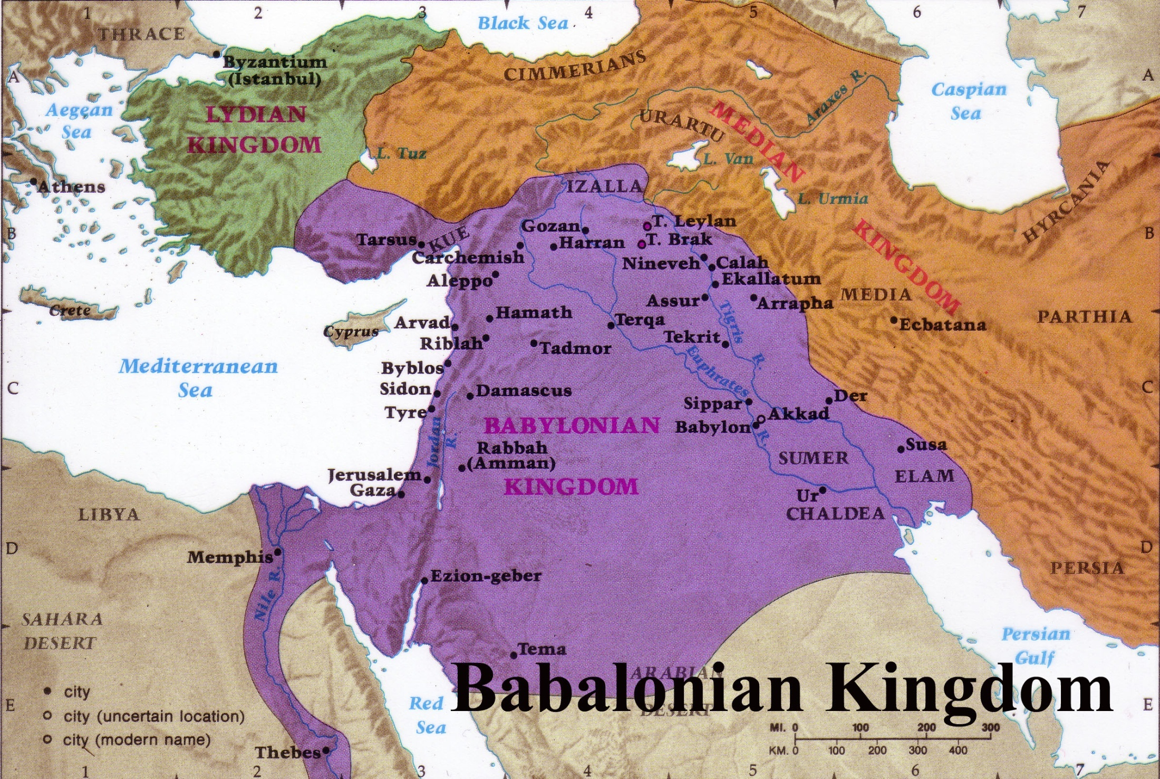
巴比伦统治巴勒斯坦
56
驱逐
发展
分离
会堂
不再有偶像

Slide 54
以色列 和 巴比伦
143
流放期间的好处
保 存 猶 大 国 民 遗 产
但犹太人在巴比伦也重制了自己,创造性地和他们的世界观. 特别是，他们把流放的灾害责备在他们自己的杂质 .
与评定神学，知家也强调了救世神学。以 西 结 和以 赛 亚注意到，以色列人会在被会集一起，重建他们的社会和宗教被净化和统建一的大伟王国。
Notes:
Why the Exile?

Slide 55
以色列 和 巴比伦
143
流放期间的好处
分 离
诗 篇 137:1 我 们 曾 在 巴 比 伦 的 河 边 坐 下 ，一 追 想 锡 安 …..。
诗 篇 137:4 我 们 怎 能 在 外 邦 唱 耶 和 华 的 歌 呢 ？
诗 篇 137:5 耶 路 撒 冷 阿, 我 若 忘 记 你, 情 愿 我 的 右 手 忘 记 技 巧 。
诗 篇 137:6 我 若 不 记 念 你 ，
若 不 看 耶 路 撒 冷 过 于 我 所
最 喜 乐 的 ， 情 愿 我 的 舌 头
贴 于 上 膛 。
….
消灭了崇拜偶像
这个期间有回潮在犹太传统而不是偶像崇拜,流放给以色列人民回看到他们马赛克起源复兴他们原始的宗教。
完成的旧约全书
Torah在这时间采取了它最后的形状(或短期之后。它成为了犹太信念的中央文本。
Notes:
Why the Exile?

Slide 56
以色列 和 巴比伦
143
流放期间的好处
但 以 理 书 1:3-4
王 吩 咐 太 监 长 亚 施 毗 拿 ， 从 以 色 列 人 的 宗 室 和 贵 胄 中 带 进 几 个 人 来 ，就 是 年 少 没 有 残 疾 ， 相 貌 俊 美 ， 通 达 各 样 学 问 ， 知 识 聪 明 俱 备 ， 足 能 侍 立 在 王 宫 里 的 ， 要 教 他 们 迦 勒 底 的 文 字 言 语 。
“这些囚犯加入了其他人民早先被奴役补充浩大的劳动力, 使用在是当前在帝国重建和扩展的硕大任务。”
Notes:
Why the Exile?

Slide 57
以色列 和 巴比伦
流放期间 的缺点
对总偶像崇拜和淫邪的暴露
对唯物主义的暴露
…不是每个犹太人，当授予了，是回到耶路撒冷允许 …
无论如何，它是离开巴比伦这个富裕的国家是危险的事务，他们委任自己…
-圣经作为历史
Notes:
Why the Exile?

Slide 58
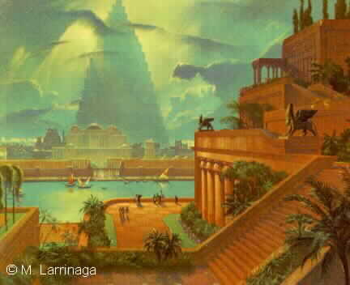
以色列 和 巴比伦
143
在流放期间的唯物主义
斜坡上的花园
Notes:
Why the Exile?

Slide 59
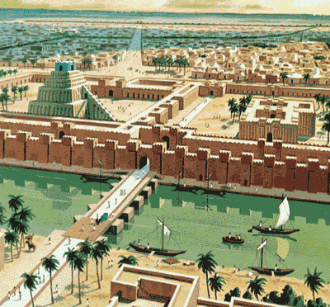
以色列 和 巴比伦
143
在流放期间的唯物主义
巴比伦城市
Notes:
Why the Exile?

Slide 60
以色列 和 巴比伦
在流放以后(总结)
在公元前458年有更多犹太人在以 斯 拉 (以 斯 拉7) 的领导下返回了耶路撒。然后,12年后, 尼 希 米 返回重建耶路撒冷墙壁和治理 猶 大城。他在公元前444年到达了猶 大城。 尽管許多反对，尼 希 米在
52天 完成了这项表面上绝望的任务。
然后被跟随的复兴。以 斯 拉和尼 希 米将旧约的书封为中央圣人文本。他们大声朗读, 对人民并且和给它的解释。
大约40年后，先知玛 拉 基谴责了人民为滑倒回到他们有罪的方式。
Notes:
Why the Exile?

Slide 61
巴比伦
TO REMEMBER (记住)
B
A
B
Y
L
O
N
- Babylonia (地理 )
- Akkadian (语言 )
- Babel (宗教 )
- Years of Judah’s Captivity -70 (神慰)
- Lots of Trade (经济 )
- Only 73 years long (历史 612-539 BC)
- Nebuchadnezzar (武力)

Slide 62
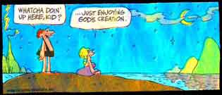
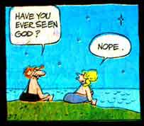
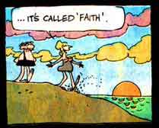
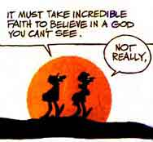
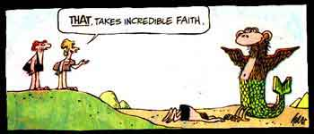
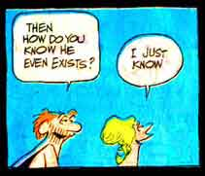
自制神像是一文不值的
巴比伦和我们
小子，你在这里干嘛？
。。。只是在享受上帝的创造。
你曾经见过神吗？
相信一个你看不见的神一定需要非常大的信心。
。。。这是叫做“信心”。
没有。
那，就需要极大的信心
那也不见得。
那么，你怎么知道祂存在呢？
我就知道。

Slide 63
Idolatry Today

Slide 65
144
巴比伦以我们
巴比伦-唯物主义崇拜
信任在在财富
荣耀在财富
自定 决心
自费只需
自豪感和贪婪
者至上主义崇拜
民主
和
资本主义

Slide 66
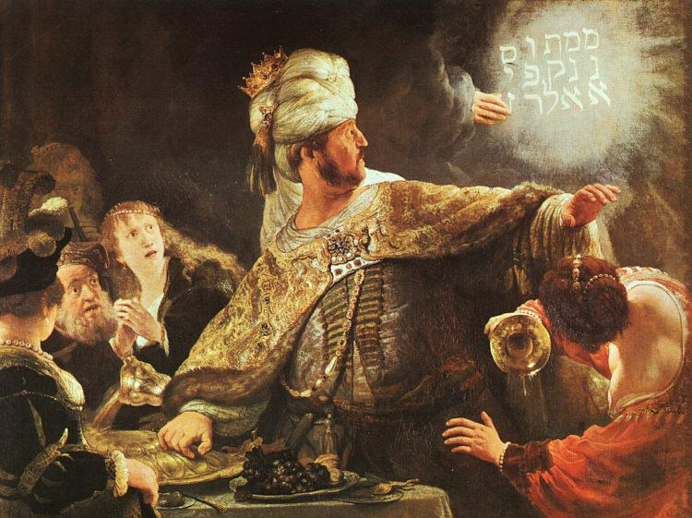
伯沙撒王
谦卑
伦勃朗

Slide 67

巴比伦战败
144
巴比伦战败 (539 BC)
古列王进入水闸门
巴比伦城
但以理 5
(伯沙撒王 盛筵）

Slide 68
巴比伦战败(Herodotus)
144
“[古列] 的军队的一部份分置于河进入城市, 还有另一支军队在后面待命, 指示他们进入城市在流的河床， 一旦水变得搁浅：他和那些较弱的军队效仿Nitocris挖河床： 他把伯拉大河从运河变成水坑, 就如沼泽地，河流沉到天然床变成浅滩，可以涉水而过。
其他的波斯人在巴比伦河边待命，踏入河里，因河流只达男子的大腿，因此可渡河进城。
The History of the Persian Wars 1.191 (430 BC)

Slide 69
巴比伦灭亡 (Herodotus)
144
“如果巴比伦人知会古列的计划或者他们已经注意到危险，他们绝不会允许波斯人进入该城，而会完全摧毁他们; 他们会快速关闭所有跟河流有关的门，然后将河水筑成围墙，让敌人进入陷阱，无法逃亡。但是，波斯突如其来的攻打，占领了城市。由于地方广阔，中部地区的居民 （如在巴比伦居民申报) 不知城市已被占领，如往常庆祝节日，继续跳舞和陶醉，直到发现城市已被占领，已太迟了。巴比伦就如此灭亡。
波斯战争的历史 1.191 (430 BC)

Slide 70

伟大巴比伦
最后的结节
获大书17-18

Slide 71
我们从巴比伦会可能学什么?
144
巴比伦以我们
神像是无用的。
丰富和唯物主义不持续。
避免今天存在巴比伦的影响:宗教形式,主义、宽容传统等等。
避免未来的巴比伦。
给人们机会出故障也许是最佳的方式看他们成功。
  上帝的强迫Judah到最崇拜偶像的国家里治疗了人们自己的偶像崇拜。
  是“在世界”而不是修士。

Slide 73
Adapted from the Presentation by
Ong Sim Chuan
Rick Toh
Michael Yeong
29 September 2001
Translated by Melissa Woo (Oct 2008)

Slide 74


THE CITY OF DOOM
Come out of her, My people
And never go back again
For all her vulgar vanities
Have been heaped as high as heaven
The nations drank her maddening wine
Now God remembered all her crimes
She’ll be paid back double
For all that she has done

Slide 75
THE CITY OF DOOM
Fallen, Fallen is Babylon
Fallen, fallen, fallen is the city of doom
The queen of every dark desire
Fallen by famine, plague and fire
Fallen is Babylon
Fallen is the City of Doom

Slide 76
THE CITY OF DOOM
Never will the sound of a song
Be heard in you again
Nor the voice of the bride and the bridegroom
Nor the echo of the worker’s din
Your merchants were the world’s great men
By consumption’s cult, your greed and sin
And you’ll become a spectacle
They weep and mourn and cry

Slide 77
THE CITY OF DOOM
Fallen, Fallen is Babylon
Fallen, fallen, fallen is the city of doom
The queen of every dark desire
Fallen by famine, plague and fire
Fallen is Babylon
Fallen is the City of Doom
- Michael Card-

Slide 78


旧约全书背景链接地址 BibleStudyDownloads.org
免费获得该讲解!
圣经学习下载
Notes:
The explanation for free!
OT Backgrounds link address

